Slide 1
Публичная декларация целей и задач министерства здравоохранения Саратовской области на 2016 год
Правительство Саратовской области
Саратов 2016 год

Slide 2
Приоритетные направления деятельности министерства здравоохранения Саратовской области на 2016 год
Совершенствование первичной медико-санитарной помощи
Обеспечение населения Саратовской области лекарственными препаратами
и медицинскими изделиями
Аккредитация специалистов (совершенствование системы допуска к профессиональной деятельности)
Совершенствование медицинской помощи матери и ребёнку

Slide 3
Совершенствование первичной медико-санитарной помощи

Slide 4
Совершенствование первичной медико-санитарной помощи
Министерство здравоохранения
Саратовской области
Приказом министерства здравоохранения Саратовской области от 21 апреля 2016 года № 699 создана межведомственная рабочая группа по вопросам совершенствования организации оказания первичной медико-санитарной помощи Саратовской области.
Рабочей группой подготовлен и утвержден План мероприятий, направленных на развитие первичной медико-санитарной помощи Саратовской области.

Slide 5
План мероприятий, направленных на развитие первичной медико-санитарной помощи Саратовской области
1. Совершенствование нормативно-правовой базы
2. Развитие материально-технической базы медицинских организаций
3. Развитие кадрового потенциала медицинских организаций
4. Подготовка и повышение квалификации медицинских кадров, работающих в медицинских организациях
5. Совершенствование существующих и внедрение новых организационных технологий оказания первичной медико-санитарной помощи
6. Оптимизация информационного обмена и развитие электронного документооборота в медицинских организациях
7. Совершенствование механизмов лекарственного обеспечения медицинских организаций
8.Оценка эффективности деятельности медицинских организаций
9. Мониторинг выполнения Плана мероприятий, направленных на развитие первичной медико-санитарной помощи в Саратовской области

Slide 6
План мероприятий, направленных на развитие первичной медико-санитарной помощи Саратовской области
1. Совершенствование нормативно-правовой базы
Разработка и утверждение Плана мероприятий, направленных на развитие первичной медико-санитарной помощи в Саратовской области
Внедрение положений об организации первичной медико-санитарной помощи взрослому и детскому населению
Доведение до сведения медицинских организаций порядка выбора гражданином медицинской организации, оказывающей первичную медико-санитарную помощь

Slide 7
План мероприятий, направленных на развитие первичной медико-санитарной помощи Саратовской области
2. Развитие материально-технической базы медицинских организаций, оказывающих первичную медико-санитарную помощь
Оснащение медицинских организаций, оказывающих первичную медико-санитарную помощь, в соответствии со стандартами оснащения, предусмотренными соответствующими Порядками оказания медицинской помощи
3. Развитие кадрового потенциала медицинских организаций, оказывающих первичную медико-санитарную помощь
Внедрение «эффективного контракта» в медицинских организациях, оказывающих первичную медико-санитарную помощь
Реализация мер социальной поддержки медицинских работников, оказывающих первичную медико-санитарную помощь (включая программу «Сельский доктор»)

Slide 8
План мероприятий, направленных на развитие первичной медико-санитарной помощи Саратовской области
4. Подготовка и повышение квалификации медицинских кадров, работающих в медицинских организациях
Совершенствование подготовки медицинского персонала, оказывающего первичную медико-санитарную помощь
Внедрение образовательных модулей для руководящего состава медицинских организаций, оказывающих помощь в амбулаторных условиях

Slide 9
План мероприятий, направленных на развитие первичной медико-санитарной помощи Саратовской области
5. Совершенствование существующих и внедрение новых организационных технологий оказания первичной медико-санитарной помощи
Совершенствование организации работы медицинских работников, оказывающих первичную медико-санитарную помощь
Внедрение моделей организации первичной медико-санитарной помощи с расширением функций специалистов со средним медицинским образованием
Организация оказания медицинской помощи в экстренной и неотложной формах в отдаленных и труднодоступных районах на фельдшерско-акушерских пунктах и врачебных амбулаториях
Дальнейшее внедрение телемедицинских технологий и технологий дистанционного консультирования
Совершенствование амбулаторной помощи пациентам разных возрастных групп («школьная медицина», «студенческая медицина»)

Slide 10
План мероприятий, направленных на развитие первичной медико-санитарной помощи Саратовской области
6. Оптимизация информационного обмена и развитие электронного документооборота в медицинских организациях
Совершенствование организации работы регистратуры, внедрение регламентов работы и информационных технологий в работу регистратуры
Внедрение электронной медицинской карты в медицинских организациях Саратовской области, оказывающих первичную медико-санитарную помощь
7. Совершенствование механизмов лекарственного обеспечения медицинских организаций
Внедрение моделей лекарственного страхования в пилотных учреждениях

Slide 11
План мероприятий, направленных на развитие первичной медико-санитарной помощи Саратовской области
8. Оценка эффективности деятельности медицинских организаций
Внедрение критериев эффективности деятельности медицинских организаций, оказывающих первичную медико-санитарную помощь
Рейтингование деятельности медицинских организаций, оказывающих первичную медико-санитарную помощь
Рейтингование врачей, оказывающих первичную медико-санитарную помощь
Мониторинг сети медицинских организаций, оказывающих первичную медико-санитарную помощь

Slide 12
План мероприятий, направленных на развитие первичной медико-санитарной помощи Саратовской области
9. Мониторинг выполнения Плана мероприятий, направленных на развитие первичной медико-санитарной помощи в Саратовской области
Подготовка доклада в Министерство здравоохранения Российской Федерации о выполнении Плана мероприятий, направленных на развитие первичной медико-санитарной помощи на территории области - ежегодно, в первом квартале года, следующего за отчетным

Slide 13
Обеспечение населения Саратовской области лекарственными препаратами и медицинскими изделиями

Slide 14
Нормативная документация, регламентирующая оказание гражданам медицинской помощи и лекарственное обеспечение:
Федеральный закон от 24.11.2011 года № 323-ФЗ «Об основах охраны здоровья граждан в Российской Федерации»,
Федеральный закон от 29.11.2010 года №326-ФЗ «Об обязательном медицинском страховании в Российской Федерации»,
Федеральный закон от 17.07.1999 года № 178-ФЗ «О государственной социальной помощи»,
Постановление Правительства Российской Федерации от 19.12.2015 года № 1382 «О Программе государственных гарантий бесплатного оказания гражданам медицинской помощи на 2016 год»,
Постановление Правительства Саратовской области от 25 декабря 2015 года № 654-П «О территориальной программе государственных гарантий бесплатного оказания гражданам медицинской помощи в Саратовской области на 2016 год»,
Постановление Правительства Российской Федерации от 30 июля 1994 года № 890 «О государственной поддержке развития медицинской промышленности и улучшении обеспечения населения и учреждений здравоохранения лекарственными средствами и изделиями медицинского назначения».

Slide 15
Мероприятия по лекарственному обеспечению, реализуемые за счет средств федерального бюджета
оказание отдельным категориям граждан государственной социальной помощи по обеспечению лекарственными препаратами, изделиями медицинского назначения, а также специализированными продуктами лечебного питания для детей-инвалидов
осуществление отдельных полномочий в области обеспечения лекарственными препаратами, а также специализированными продуктами лечебного питания
обеспечение лекарственными препаратами больных гемофилией, муковисцидозом, гипофизарным нанизмом, болезнью Гоше, злокачественными новообразованиями лимфоидной, кроветворной и родственных им тканей, рассеянным склерозом, лиц после трансплантации органов и (или) тканей
осуществление отдельных полномочий в области лекарственного обеспечения населения закрытых административно-территориальных образований, обслуживаемых федеральными государственными бюджетными учреждениями здравоохранения, находящимися в ведении Федерального медико-биологического агентства
Удовлетворение потребности отдельных категорий граждан в необходимых лекарственных препаратах для медицинского применения, обеспечение которыми осуществляется за счет средств федерального бюджета (процент) | 2015 | 2020
 | 95 | 98

Slide 16
Мероприятия по лекарственному обеспечению, реализуемые за счет средств областного бюджета
обеспечение лекарственными препаратами больных в соответствии с постановлением Правительства Российской Федерации от 30 июля 1994 года № 890 «О государственной поддержке развития медицинской промышленности и улучшения обеспечения населения и учреждений здравоохранения лекарственными средствами и изделиями медицинского назначения»
обеспечение лекарственными препаратами больных в соответствии с Законом Саратовской области «О мерах социальной поддержки многодетных семей в Саратовской области»
обеспечение современными лекарственными препаратами амбулаторных больных, страдающих психическими и наркологическими расстройствами
обеспечение лекарственными препаратами для купирования боли амбулаторных онкологических больных
обеспечение сахароснижающими лекарственными средствами, средствами введения инсулина, средствами самоконтроля больных сахарным диабетом
обеспечение лекарственными препаратами граждан, страдающих заболеваниями, включенными в перечень жизнеугрожающих и хронических прогрессирующих редких (орфанных) заболеваний, приводящих к сокращению продолжительности жизни гражданина или их инвалидности
Удовлетворение потребности отдельных категорий граждан в необходимых лекарственных препаратах для медицинского применения, обеспечение которыми осуществляется за счет средств бюджета Саратовской области (процент) | 2015 | 2020
 | 95 | 97,5

Slide 17
Бесплатное лекарственное обеспечение граждан гарантируется:
при стационарном лечении;
при лечении в дневном стационаре;
при амбулаторном лечении льготных категорий граждан.

Slide 18
Предложения по изменению нормативно-правовых документов
Основные из них:
1. Разработка Перечня лекарственных препаратов, для обеспечения граждан в соответствии с постановлением Правительства Российской Федерации от 30.07.1994 г. № 890.
2. Финансирование лекарственного обеспечения больных орфанными заболеваниями за счет средств федерального бюджета.
3. Утверждение перечня лекарственных препаратов, закупка которых может осуществляться по торговым наименованиям.
Notes:
18

Slide 19
Аккредитация специалистов (совершенствование системы допуска к профессиональной деятельности)

Slide 20
НОРМАТИВНО-ПРАВОВОЕ РЕГУЛИРОВАНИЕ АККРЕДИТАЦИИ СПЕЦИАЛИСТОВ
Федеральный закон от 21.11.2011 № 323-ФЗ «Об основах охраны здоровья граждан в Российской Федерации» (с изменениями, внесенными Федеральным законом от 29.12.2015 № 389) регламентируют, что:
осуществляется поэтапный переход к процедуре аккредитации специалиста. Сроки и этапы указанного перехода в отношении отдельных категорий лиц, имеющих медицинское, фармацевтическое или иное образование, определяются Минздравом России (ст.100);
аккредитация специалиста проводится аккредитационными комиссиями (ст.69);
аккредитационные комиссии формируются Минздравом России по представлению некоммерческих профессиональных сообществ (ст.69);
Нормативно-правовое регулирование процедуры аккредитации специалистов Минздравом России включает ведомственные нормативные правовые акты:
Приказ Минздрава России от 25 февраля 2016 г. № 127н «Об утверждении сроков и этапов аккредитации специалистов, а также категорий лиц, имеющих медицинское, фармацевтическое или иное образование и подлежащих аккредитации специалистов» (направлен на государственную регистрацию);
Приказ Минздрава России «Об утверждении положения об аккредитации специалиста (проходит общественное обсуждение в соответствии с процедурой оценки регулирующего воздействия);
Приказ Минздрава России «Об утверждении формы и технических требований к свидетельству об аккредитации специалиста (проходит ведомственное согласование).

Slide 21
ЭТАПНОСТЬ ВНЕДРЕНИЯ АККРЕДИТАЦИИ
Приказ Минздрава России от 25 февраля 2016 г. № 127н «Об утверждении сроков и этапов аккредитации специалистов, а также категорий лиц, имеющих медицинское, фармацевтическое или иное образование и подлежащих аккредитации специалистов» (направлен на государственную регистрацию)
Первичная аккредитация
лиц, завершивших обучение по
основной образовательной программе ВО по специальностям «стоматология» и «фармация»;
Сертификация
иных лиц
Первичная аккредитация
-лиц, завершивших обучение по основной образовательной программе ВО по всем специальностям (уровень специалитет).
Сертификация иных лиц
Первичная аккредитация
-лиц, завершивших обучение по образовательной программе ВО (уровень бакалавра и уровень магистратуры), СПО
Первичная
специализированная аккредитация
-лиц, завершивших обучение по программе ординатуры;
-лиц, прошедших программу профессиональной переподготовки;
-лиц, получивших медицинское или фармацевтическое образование в иностранных государствах
-лиц, получивших иное высшее образование (осуществляющих мед.деятельность)
Сертификация иных лиц
Периодическая аккредитация
- иные лица, не прошедшие процедуру аккредитации специалистов на этапах 1-3
Все специалисты прошли процедуру аккредитации специалистов
Переход указанных специалистов на программу непрерывного медицинского образования
2026 год
Первый этап
2016 год
Второй этап
2017 год
Третий этап
2018 год
Четвертый этап
2021 год

Slide 22
СИСТЕМА АККРЕДИТАЦИИ СПЕЦИАЛИСТОВ
АККРЕДИТАЦИЯ
процедура определения соответствия лица, получившего медицинское, фармацевтическое или иное образование, требованиям к осуществлению медицинской или фармацевтической деятельности (Федеральный закон № 323-ФЗ)
Лицо, выполнившее учебный план по основной образовательной программе высшего образования или среднего профессионального образования
Непрерывное
медицинское
образование
аккредитация*
Право на осуществление профессиональной деятельности
Лицо, завершившее освоение программы непрерывного медицинского образования
Лицо, выполнившее освоение программы подготовки кадров высшей квалификации (ординатура, ПП)
аккредитация***
аккредитация**
*первичная аккредитация специалиста
**первичная специализированная аккредитация специалиста
***периодическая аккредитация специалиста
АККРЕДИТАЦИЯ проводится аккредитационной комиссией, в состав которой на паритетных началах входят представители
ПРОФЕССИОНАЛЬНЫХ НЕКОММЕРЧЕСКИХ ОРГАНИЗАЦИЙ,
РАБОТОДАТЕЛЯ И ОБРАЗОВАТЕЛЬНОЙ ОРГАНИЗАЦИИ

Slide 23
ОЦЕНКА ЗНАНИЙ/НАВЫКОВ АККРЕДИТУЕМОГО ЛИЦА
ПЕРВИЧНАЯ АККРЕДИТАЦИЯ | ПЕРВИЧНАЯ СПЕЦИАЛИЗИРОВАННАЯ АККРЕДИТАЦИЯ | ПЕРИОДИЧЕСКАЯ АККРЕДИТАЦИЯ (*внеплановая аккредитация)
Категория аккредитуемых лиц | Выпускники по программам высшего медицинского и фармацевтического образования или среднего профессионального образования | Выпускники по программам подготовки кадров высшей квалификации- программам ординатуры | Лица, подтверждающие право на осуществление медицинской и фармацевтической деятельности раз в 5 лет или направленные на внеплановую аккредитацию
Используемые оценочные средства | -Тестирование -Оценка практических навыков (умений) в симулированных условиях -Решение ситуационных задач | -Тестирование -Оценка практических навыков (умений) а симулированных условиях- в зависимости от содержания образовательной программы -Решение ситуационных задач | -Оценка образовательного и профессионального портфолио -Тестирование
*внеплановая аккредитация- может проводиться при приостановке имеющейся аккредитации медицинского работника по результатам проведения государственного контроля качества и безопасности медицинской деятельности, а также контроля объемов, сроков, качества и условий предоставления медицинской помощи по обязательному медицинскому страхованию или при появлении новых клинических рекомендаций (протоколов лечения).

Slide 24
ПРОЦЕДУРА ПЕРВИЧНОЙ АККРЕДИТАЦИИ
ФГОС
Государственная итоговая аттестация
(Итоговая аттестация)
-определение соответствия результатов
освоения обучающимися основных образовательных программ требованиям ФГОСа
Диплом о высшем образовании
сдал
С
О
О
Т
В
Е
Т
С
Т
В
И
Е
Оценка практических
навыков (умений) в симулированных условиях
Решение ситуационных задач
Тестирование
сдал
сдал
сдал
Первичная аккредитация специалистов
-совокупность форм оценки квалификации лица, на предмет её соответствия требованиям профессионального стандарта
Профессиональная деятельность:
врач-терапевт участковый;
врач-педиатр участковый;
врач здравпункта;
провизор;
врач-стоматолог
Непрерывное медицинское образование
Профессиональный стандарт

Slide 25
Аккредитация медицинских и фармацевтических специалистов в Саратовской области
Постановление Правительства Саратовской области от 11 октября 2013 года № 545-П
«О государственной программе Саратовской области «Развитие здравоохранения Саратовской области до 2020 года»
Подпрограмма 6 «Кадровое обеспечение системы здравоохранения»
с 2016 года будет внедрена система аккредитации медицинских и фармацевтических специалистов, которая позволит осуществлять персональный допуск специалистов к конкретному виду профессиональной деятельности с учетом приобретенных в ходе обучения компетенций

Slide 26
Первичная аккредитация выпускников ГБОУ ВПО «Саратовский государственный медицинский университет им. В.И. Разумовского»
Тестирование выпускников стоматологического (136 человек) и фармацевтического (40 человек) факультетов
Сдача практических навыков на симуляторах и манекенах
Собеседование
Допуск к профессиональной деятельности

Slide 27
Аккредитация медицинских и фармацевтических специалистов в Саратовской области
 | 2017 год | 2018 год | 2020 год
Доля аккредитованных специалистов , процентов | 20 | 40 | 80

Slide 28
Совершенствование медицинской помощи матери и ребёнку

Slide 29
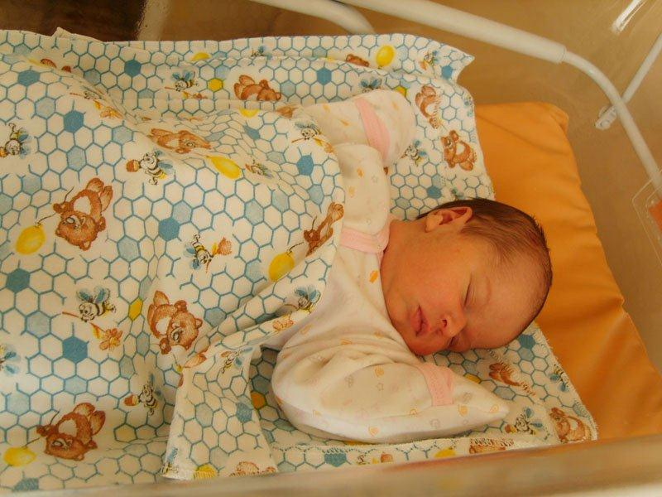
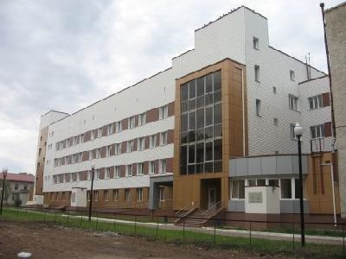
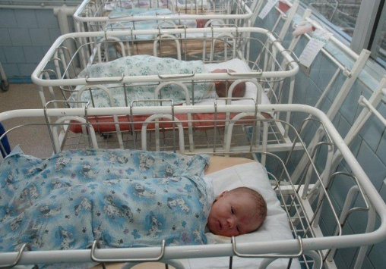
Охрана здоровья матери и ребёнка
В области создана трехуровневая система оказания медицинской помощи беременным и новорожденным, в т.ч. функционируют 4 перинатальных центра 3-го уровня
в 2015 году:
удельный вес преждевременных родов, проведенных в перинатальных центрах 3 уровня, составляет около 80%

Slide 30
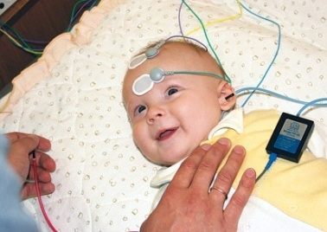
Основные целевые показатели на 2016 год
В рамках государственной программы Саратовской области
«Развитие здравоохранения Саратовской области до 2020 года»
Младенческая смертность – 6,8 на 1000 родившихся живыми
Доля обследованных беременных женщин по новому алгоритму проведения комплексной пренатальной (дородовой) диагностики нарушений развития ребенка от числа поставленных на учет в первый триместр беременности – 63%
Охват неонатальным скринингом – 98,9% от общего числа новорожденных
Охват аудиологическим скринингом – 97% от общего числа новорожденных
Охват профилактическими медицинскими осмотрами детей – 95%
Охват диспансеризацией детей-сирот и детей, находящихся в трудной жизненной ситуации – 100%

Slide 31
Раннее выявление и коррекция нарушений развития ребёнка
за 2015 год обследовано 22 596 беременных, выявлен высокий генетический риск у 317 женщин, проведено инвазивных исследований – 230, выявлено хромосомной патологии – 67, врожденных пороков развития – 70, прервано беременностей – 198
Пренатальная диагностика
за 2015 год на фенилкетонурию, врожденный гипотиреоз, муковисцидоз, адреногенитальный синдром и галактоземию обследовано 28 512 новорожденных, выявлено 20 случаев врожденных наследственных заболеваний, из них 5 случаев врожденного гипотиреоза, 3 случая муковисцидоза, 2 случая адреногенитального синдрома, 1 случай галактоземии, 9 случаев фенилкетонурии
Неонатальный скрининг
Аудиологический скрининг
за 2015 год обследовано 27 297 детей, второй этап проведен 318 детям, по результатам скрининга нарушение слуха выявлено у 85 детей
В 2016 году мероприятия, направленные на выявление и коррекцию нарушений развития ребёнка, осуществляются за счёт средств областного бюджета

Slide 32
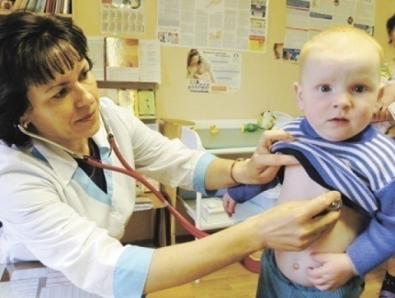
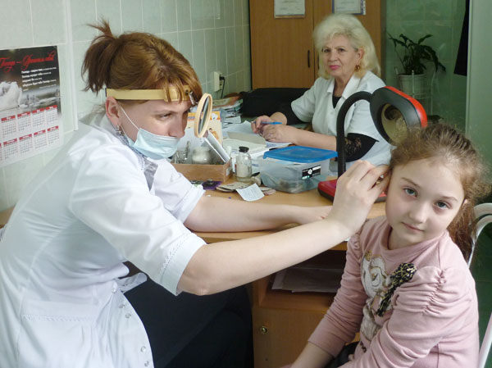
Результаты диспансеризации в 2015 году
Группы здоровья | Сироты в стационарных учреждениях (3,8 тыс. чел.) | Сироты опекаемые (4,7 тыс. чел.) | Все дети от 0 до 17 лет (395,4 тыс. чел.)
1 практически здоровые (%) | 4,6% | 21,9% | 22,2%
2 функциональные нарушения (%) | 28,2% | 56% | 54,9%
3 хронические заболевания (%) | 40,5% | 18,8% | 21,3%
4 тяжелые заболевания (%) | 1% | 0,8% | 1%
5 инвалидизирующие заболевания (%) | 25,7% | 2,5% | 0,6%
В 2016 году диспансеризация указанных групп детей будет продолжена

Slide 33
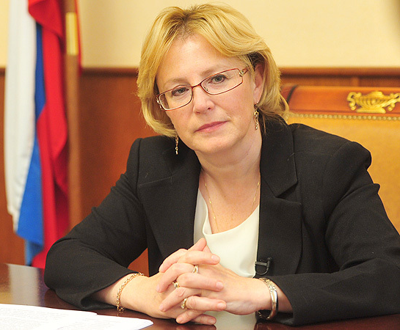
Региональный информационно – методический центр медицинского патроната детей-сирот и детей, оставшихся без попечения родителей, находящихся под опекой
«В настоящее время перед нами стоит задача выйти на персонализированный учет не только тех, кто находится в Доме ребенка, но и тех, кто попал в семью или под патронат. До сегодняшнего дня министерство курировало только тех детей сирот, которые находились в детских домах (и других специализированных стационарных учреждениях)»
Министр здравоохранения России В.И. Скворцова
Основные задачи
обеспечение маршрутизации детей данной категории
организация тесного межведомственного взаимодействия для своевременного решения всех проблем, связанных с оказанием медицинской помощи детям-сиротам
мониторинг проведения диспансеризации детей-сирот

Slide 34
План мероприятий по сокращению младенческой смертности в Саратовской области в 2016 году
Комплекс мер, направленных на снижение младенческой смертности от врожденных пороков развития
Комплекс мер, направленных на улучшение маршрутизации женщин с патологией беременности и экстрагенитальной патологией
Комплекс мер, направленных на повышение навыков первичной реанимации новорожденных

Slide 35
План мероприятий по сокращению младенческой смертности в Саратовской области в 2016 году
Комплекс мер, направленных на снижение младенческой
смертности от врожденных пороков развития
совершенствование работы областного центра пренатальной диагностики на базе ГУЗ «Клинический перинатальный центр Саратовской области»
совершенствование инвазивной пренатальной диагностики, в том числе инвазивного кариотипирования
совершенствование работы областного пренатального консилиума
проведение второго ультразвукового скрининга на аппаратуре экспертного класса
обеспечение дополнительными датчиками и программным обеспечением имеющегося ультразвукового оборудования медицинских организаций области, осуществляющих пренатальную диагностику, для проведения качественной диагностики ВПС плода

Slide 36
План мероприятий по сокращению младенческой смертности в Саратовской области в 2016 году
Комплекс мер, направленных на улучшение маршрутизации женщин с патологией беременности и экстрагенитальной патологией
продолжение работы Экспертных комиссий министерства здравоохранения области по анализу случаев младенческой, детской, материнской смертности
организация курации районов области специалистами областных учреждений родовспоможения третьего уровня, в том числе с выездом на место
организация акушерского дистанционного консультативного центра на базе ГУЗ "Клинический перинатальный центр Саратовской области"
организация консультативной помощи беременным и детям с использованием телемедицинских технологий

Slide 37
План мероприятий по сокращению младенческой смертности в Саратовской области в 2016 году
Комплекс мер, направленных на повышение навыков
первичной реанимации новорожденных
повышение квалификации кадров, в том числе обучение во вновь открытом симуляционном центре на базе ГБОУ ВПО Саратовский ГМУ им. В.И. Разумовского
аудит оказания медицинской помощи новорожденным с различной патологией

Slide 38
Публичная декларация целей и задач министерства здравоохранения Саратовской области на 2016 год
Правительство Саратовской области
Саратов 2016 год

